Slide 1
확률통계론
Project
소프트웨어학과 정다빈(2016124196)

Slide 2
목차
모듈과 클래스 불러오기
estimation.py 파일 설명
Project #1
Project #2
Project #3
결과 비교

Slide 3
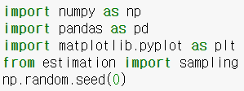
모듈과 클래스 가져오기
np.sum(), np.max(), np.min() 등
각종 계산을 하기 위해 불러옴
처음 데이터를 뽑을 때, 쉽게 확인하기 위해 불러온 모듈
그래프를 그리기 위한 모듈
계산이 반복되기 때문에
대신 계산을 반복해줄 클래스인
sampling 클래스가 들어있는 파일
랜덤 값을 고정시키기 위해 시드를 고정

Slide 4
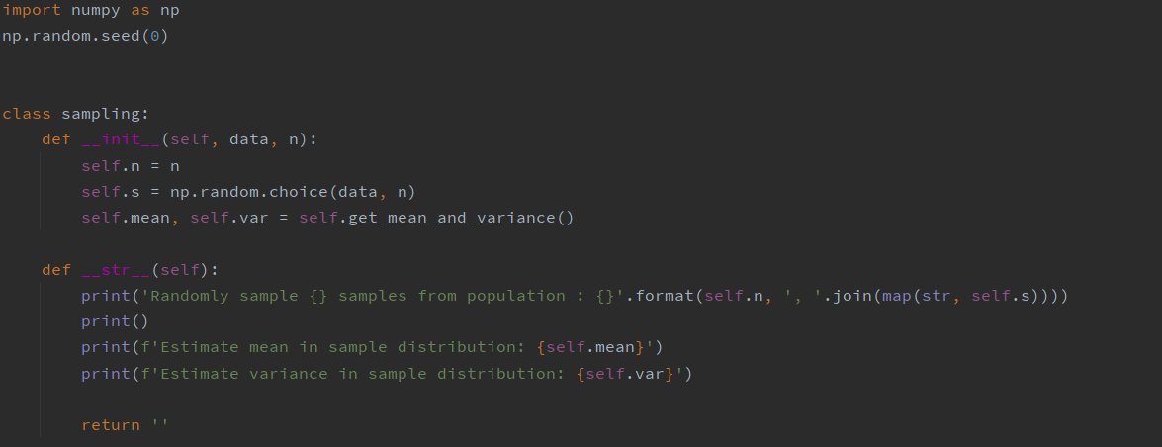
estimation.py 설명 1
계산을 위해 numpy 모듈을 불러오고
랜덤 값을 고정하기 위해 시드를 고정
n : 뽑을 데이터 수
s : n개를 뽑은 데이터
mean, var : 표본 집단의 평균과 분산

Slide 5
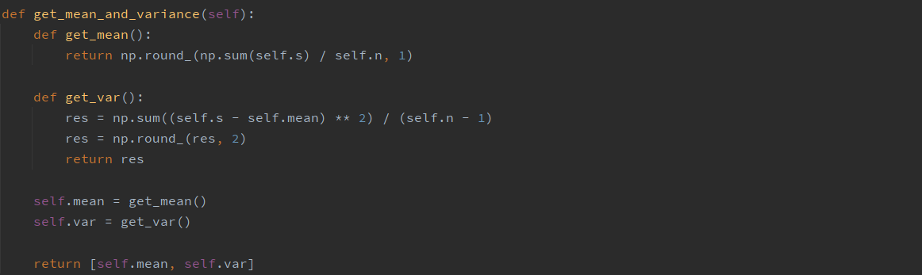


estimation.py 설명 2

Slide 6
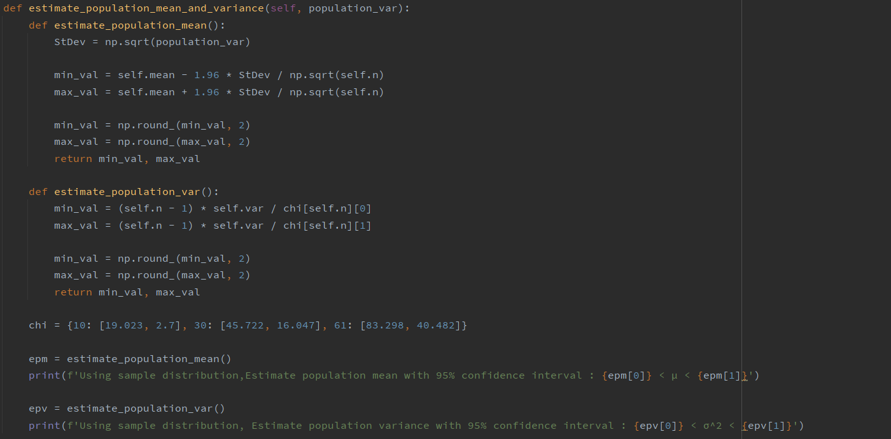


estimation.py 설명 3

Slide 7
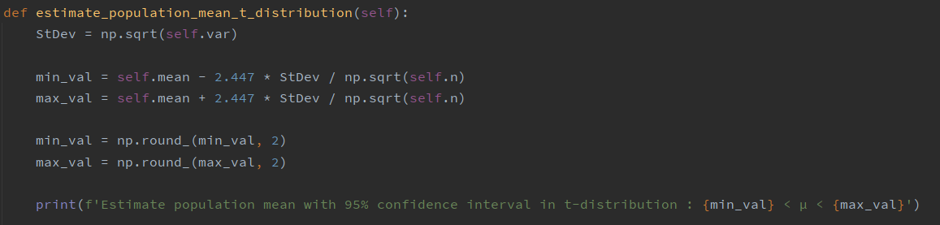

estimation.py 설명 4

Slide 8
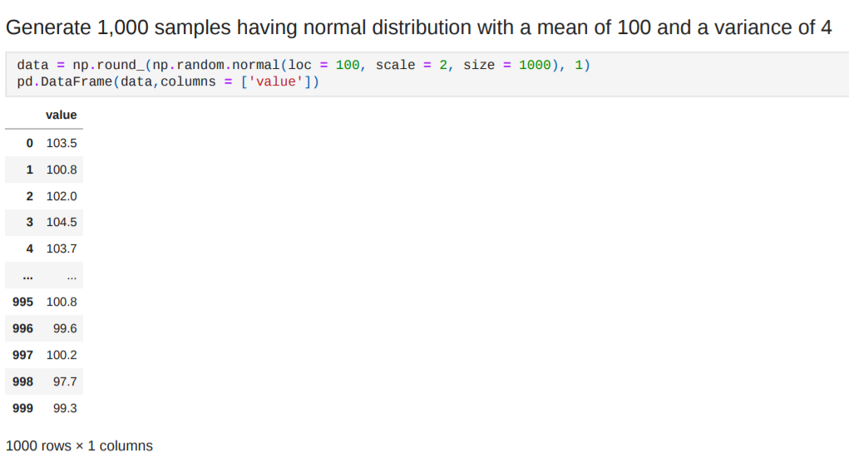
Project #1

Slide 9
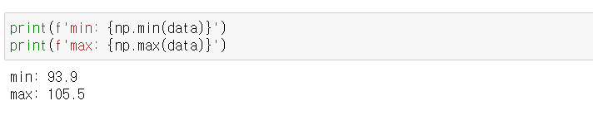
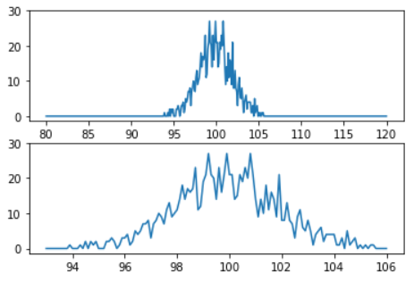
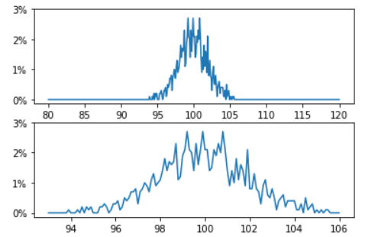
Project #1 – Draw graphs

Slide 10
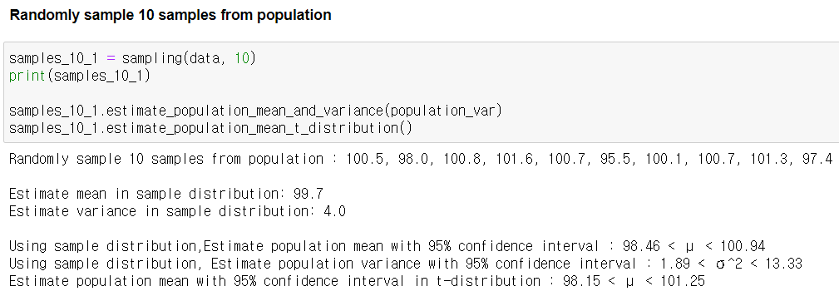





Project #2

Slide 11
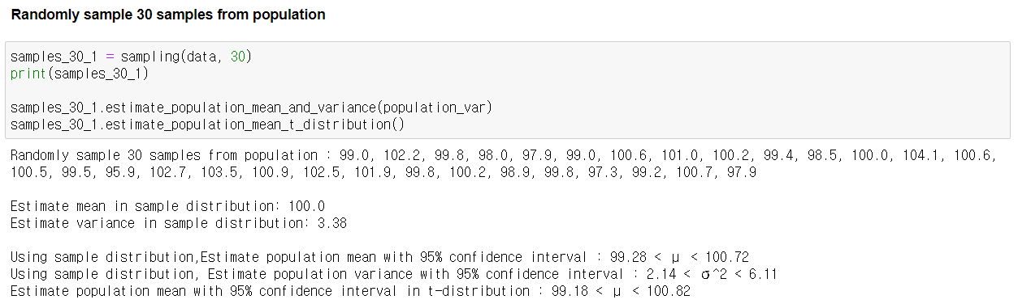





Project #2

Slide 12
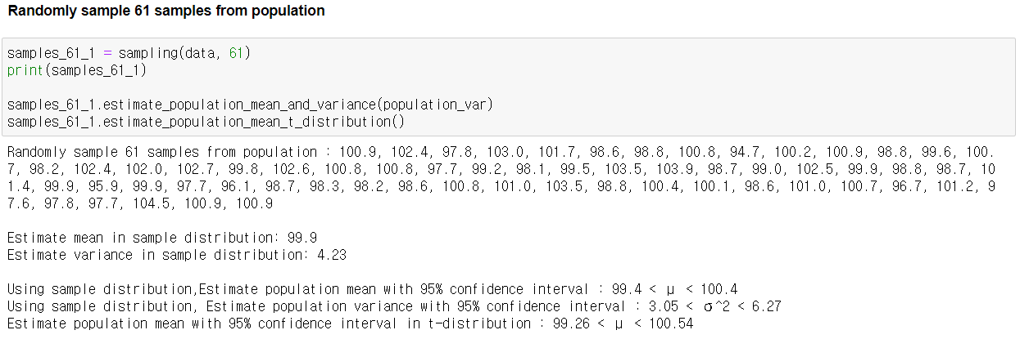





Project #2

Slide 13
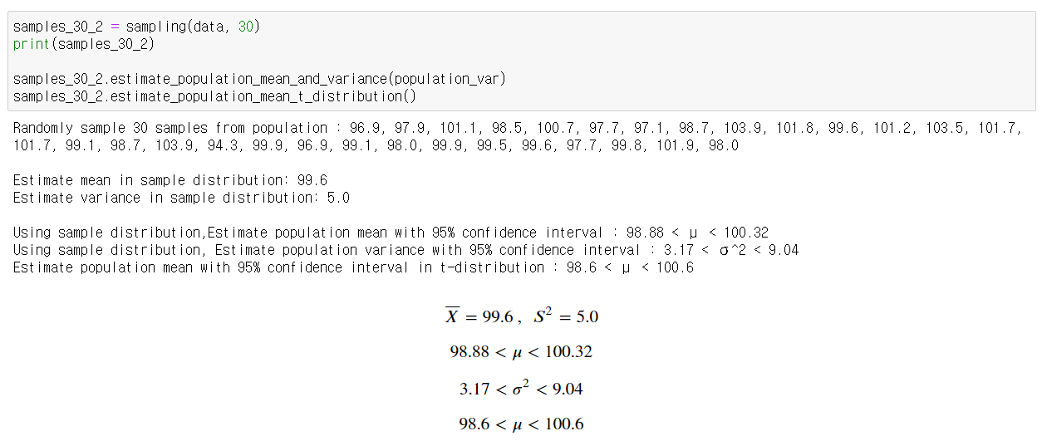
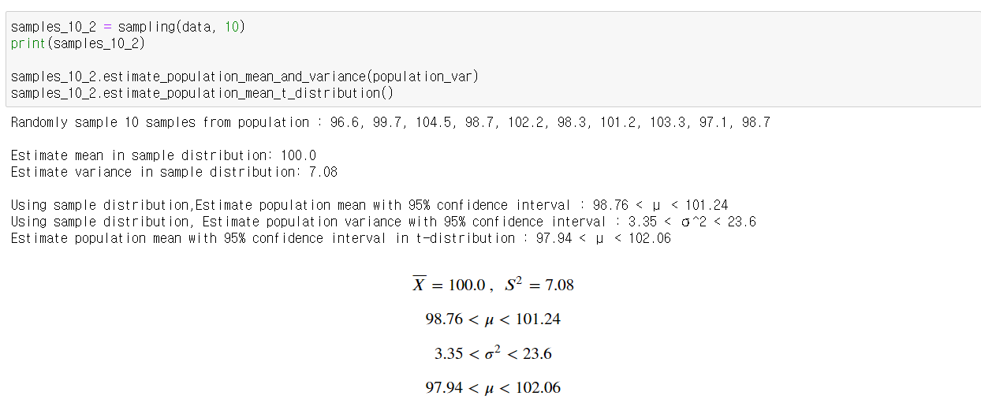
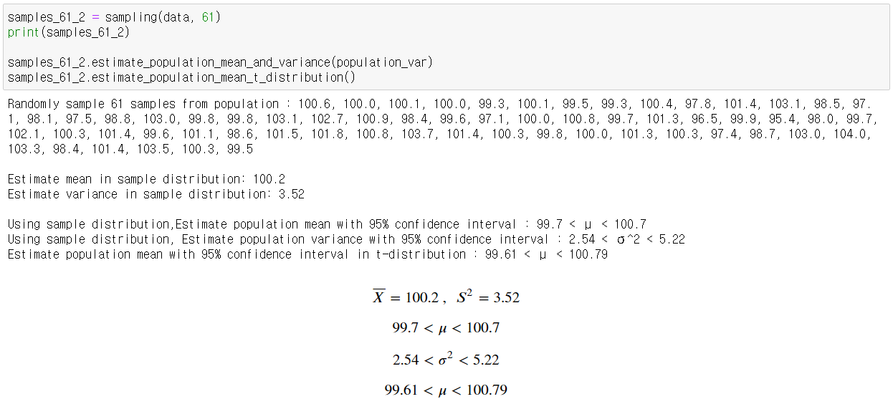
Project #3 – Repeat #2

Slide 14
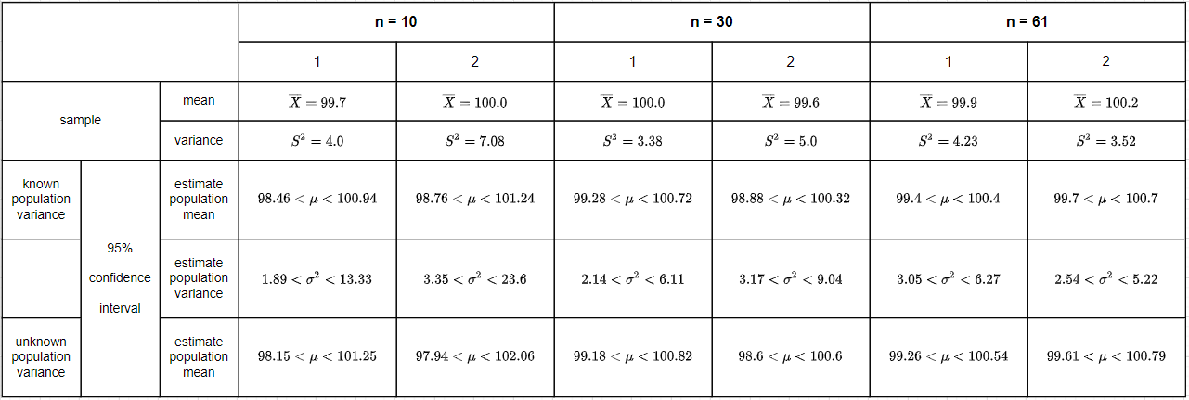
결과 비교

Slide 15
결과 비교
1. n의 값이 커질수록 표본집단의 평균, 분산이 모집단의 평균, 분산과 가까워지고 있다.

Slide 16
결과 비교
2. n의 값이 커질수록 모집단의 평균과 분산을 추정하는 범위가 좁혀지고 있다.

Slide 17
결과 비교
3. 모집단의 분산을 모르는 상태에서 모집단의 평균을 추정하는 것이 모집단의 분산을 알고 있는 상태에서 모집단의 평균을 추정하는 것보다 구간이 더 넓다.

Slide 18
감사합니다!

